Slide 1
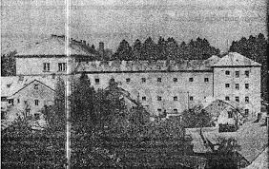
PROKLETA AVLIJA – Ivo Andrić
(priča o pričanju)

Slide 2
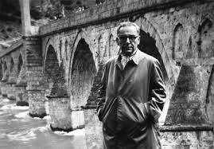
Ivo Andrić
Ivo Andrić istaknuti je romanopisac, pripovjedač, pjesnik i esejist.Rođen je 9. 10. 1892. godine u siromašnoj obrtničkoj obitelji u Travniku. Rano je ostao bez roditelja. Djetinstvo je proveo u Višegradu gdje je završio i osnovnu školu. Gimnaziju je pohađao u Sarajevu gdje je i maturirao. Mladost mu nije bila ni laka ni bezbrižna; s mnogo napora i uz dosta teškoća i prepreka Andrić je stekao sveučilišno obrazovanje. Studirao je filozofiju, odsjek slavenske književnosti i povijesti u Zagrebu, Beču, Krakovu i Grazu, gdje je 1923. godine i doktorirao s disertacijom „O duhovnom životu Bosne pod Turcima“. Kao srednjoškolac i student Andrić sudjeluje u naprednoj djelatnosti revolucionara omladine – Mlada Bosna – koja se bori za nacionalno oslobođenje. Za vrijeme Drugogsvjetskog rata živi povučeno u okupiranom Beogradu, ne dozvoljavajući nikakvo preštampavanje i objavljivanje svojih djela.
Prve književne radove, stihove, objavljuje kao maturant 1911. godine u časopisu Bosanska vila,. 1918. godine objavljuje knjigu lirske proze Ex Ponto, a 1920. godine svoju prvu pripovjedačku knjigu Put Alije Đerzeleza. Iste godine objavljuje i knjigu pjesama u prozi Nemiri. Između dva svjetska rata objavljuje tri knjige, a poslije rata objavljuje romane Na Drini ćuprija, Travnička hronika, Gospođica, Prokleta avlija,a od pripovijedaka Nove pripovijetke, Priča o vezirovom slonu, Lica…Od rane mladosti bavi se publicistikom i esejistikom. Među njegove najpoznatije tekstove ove vrste ubraja se esej Razgovor s Gojom.
26. 10. 1961. godine dodijeljena mu je Nobelova nagrada za književnost za roman „Na Drini ćuprija“.
Umro je u Beogradu 1975. godine.

Slide 3
Struktura djela
Prokleta avlija duža je pripovijetka ili po nekima kraći roman. Na prvi pogled to je priča koja nema ni početka ni kraja odnosno priča koja se vrti u krugu. Završava tamo gdje i počinje (Priča počinje i završava spremanjem fra Petrove ostavštine).
Stoga možemo reći kako je struktura djela satkana 4 priče koje se prstenasto šire te čine okvir jedna drugoj:
nakon smrti fra Petra
boravak fra Petra u ćeliji
Ćamilova mladost
Đem-sultanov život
Kroz ovu prstenastu strukturu djela vodi nas nekoliko pripovjedača: pisac, fra Rastislav, fra Petar, Ćamil, Hamil. pisac govori u prologu i epilogu i njegov je govor čisto književni, u 3. licu jednine (objektivni pripovjedač). Uvođenjem većeg broja pripovjedača pisac je želio prikazati kako se život ne odigrava samo u nama već i u drugima. Stvarajući priče koje se nadopunjuju iz usta različitih pripovjedača, Andrić je stvorio iluziju kako nijedan pripovjedač u djelu upravo nije bitan ni sveznajuć već je to sama priča.

Slide 4
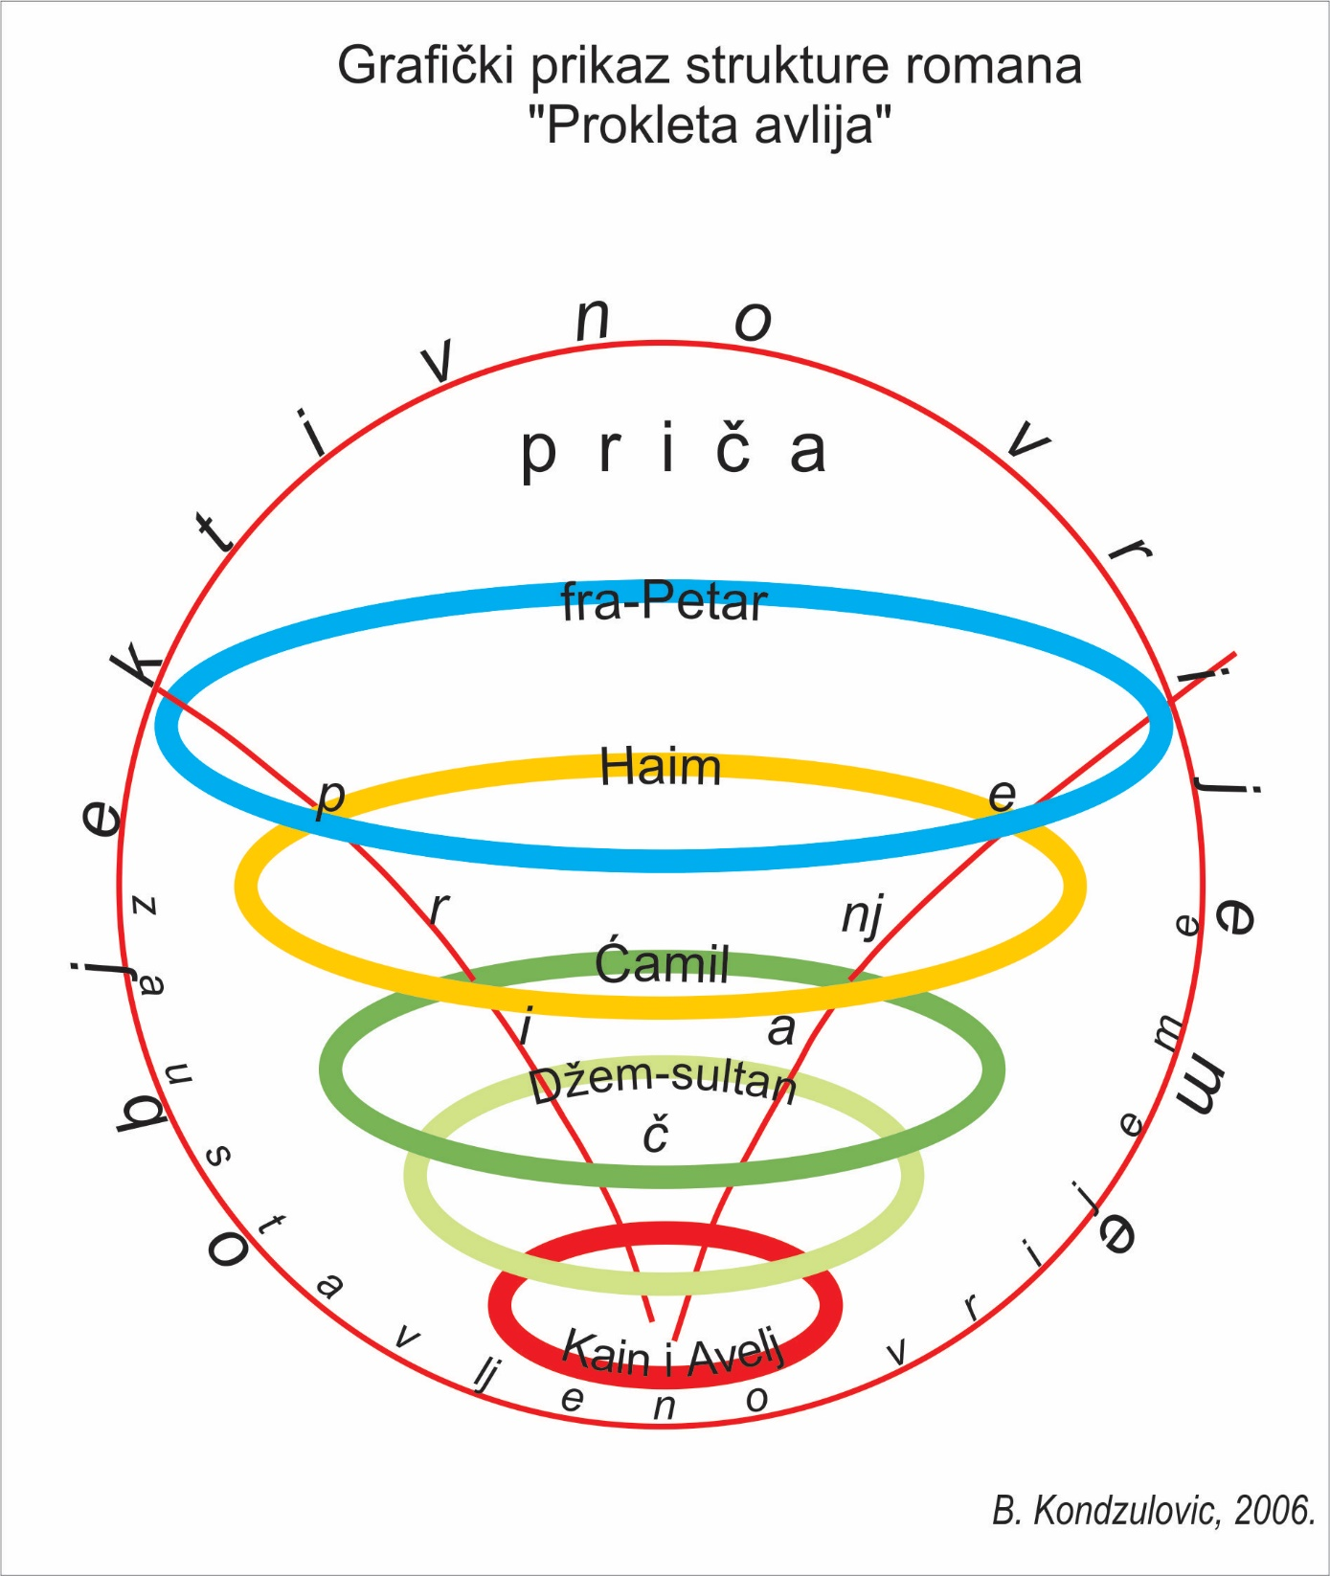

Slide 5
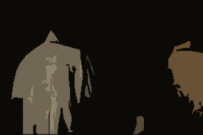
Pripovjedač bez imena
Pripovjedač bez imena lik je mladića koji je vrlo vješto 'uvučen' u paletu ostalih likova. On je posrednik između pripovjedača i fra-Petra, pripovjedač se njime služi kao nijemim svjedokom fra-Petrovih pričanja. Mladić je veza između prikazanog svijeta u Avliji i realnog svijeta u kome je fra-Petar o Avliji pričao i umro. Tehnikom retrospekcije prikazuje nam događanje u Avliji. Sljedećeg pripovjedača uvodi nam upravo Mladić rečenicom: Najbolje je ipak pustiti čoveka da priča slobodno.

Slide 6
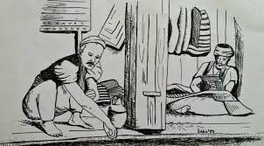
DVA POTPUNO SUPROTNA LIKA
ĆAMIL
Ćamil je svakako najtragičniji lik ove pripovijetke. Senzibilan je čovjek koji s puno zanosa istražuje povijest. Podrijetlom je iz Smirne, Turčin.Našao se zajedno s fra Petrom u ćeliji Proklete avlije. Nesretne životne sudbine, vrlo je tih i povućen u sebe. Jedini s kim je dolazio u kontakt bio je fra-Petar. Odmalena se posvetio znanosti i samotničkom i asketskom načinu života. Zbog nesretne ljubavi Ćamil se potpuno zatvorio u sebe i postao neka vrsta osobenjaka. Okružuje se knjigama, pokazujući naročit interes za povijest turske carevine, od koje ga specijalno zanima jedno određeno razdoblje - vrijeme Bajazita II i Đem-sultana, njegova brata, Na Ćamila posumnjaju da proučava upravo to povijesno razdoblje, jer ono ima sličnosti sa sadašnjom situacijom na dvoru, gdje sultan također ima brata suparnika, kojeg je proglasio maloumnim i drži ga u zatočenju.
KARAĐOZ
Pravim imenom Latif aga. Nadimak je dobio prema grotesknoj ličnosti turskog kazališta.. Upravnik je zatvora i diše s „avlijom“ i njezinim stanovnicima. On je duša „avlije“ ali ona njena sotonska duša. Karađoz se od dječaka «bujne glave» živahnog duha i tijela, ljubitelja knjiga i glazbe razvija u mladića koji odbija sve što mu je do tada bilo blisko i što je pripadalo svijetu mirnih, običnih sudbina, ustaljenih navika i obveza. On ostavlja knjige, igre i glazbu, postaje lutalica, kockar i pijanica. Onda opet postaje policajac i progoni svoje dotadašnje, da bi na kraju konačno promijenio životno usmjerenje i postaje «surovi gospodar» Proklete avlije.

Slide 7
Ćamil predstavlja DOBRO, a Karađoz ZLO svakog društva
Ćamil bude poslan u «Prokletu avliju», gdje upoznaje fra-Petra i ispriča mu život Đem-sultana, tvrdeći da je njegov život identičan s Ćamilovim i da su im sudbine jednake. Nakon nekog vremena odvedu ga u poseban zatvor i tu jedne noći prilikom saslušanja dođe do tučnjave između njega i policije. Ćamila iznesu – živa ili mrtva – ne zna se. Fra-Petar ga više nikada nije vidio
Postavlja se pitanje šta je uslovilo transformaciju Karađozove ličnosti, u početku natprosječno obdarene, i fizičkim i duhovnim kvalitetima, bogatstvom senzibiliteta, koji ga približava znanosti i umjetnosti. Kao da je Karađoz uočio kako smo svi mi zatvorenici neke Avlije, bez mogućnosti slobode misli i djelovanja, pa se povlači u svoju ljušturu i u potpunosti transformira. Od primijernog mladića on postaje onaj tip orijentalnog oružja, koje je u rukama vlasti i koje predstavlja živo oličenje Proklete avlije. Ona se ogleda u njegovoj prirodi. Ona živi u njegovom karaktaru, ćudima i instiktima. Njegova volja je njen zakon.

Slide 8
Ćamil-efendija, mladi intelektualac od malena se posvetio knjizi i asketskom načinu života, koji je dodatno potencirala jedna nesretna i nikad preboljena ljubav. Suočen i sukobljen s «božanskom logikom svijeta», s kojom se ne miri on se povlači u sebe i u potpunosti posvećuje znanosti i postaje žrtva okolnosti i surovog režima. U tamnicu je dospio jer je vlast posumnjala kako ima namjeru pobuniti se protiv vlade, no nisu shvatili, da je sve to želja za učenjem, za znanošću, želja za knjigama, a vjerojatno oni nisu ni znali što je sve to. Tako se Ćamil zatvorio u četiri zida svoje duše kojoj se nitko nije smio približiti. Kroz njegov lik pisac nam je želio prikazati apsurdnost života gdje surova birokracija diktira i progoni ljude posvećene knjizi i povijesti.
Sudbine zatvorenika Proklete avlije su u njegovim rukama, a on se s njima igra. Andrić je u njegovom liku pronikao u elementare osobine divljih čuvara vlasti, čije se nasljeđe može sagledati u svim vremenima u kojima je robovao čovjek.
U svijetu u kome on vlada nevinost je samo fraza. Karađoz znano upravlja unutrašnjim mehanizmom svoji zatvorenika.

Slide 9
Sam položaj Proklete avlije bio je čudan jer se moglo vidjeti samo nebo, a grad koji je bio blizu nije se mogao vidjeti. Obično je bilo lijepo vrijeme. Ali kad bi se nekad nebo naoblačilo, počeo bi puhati južni vjetar donoseći zadah truleži i smrad iz pristaništa. Tada je ludilo bilo zarazno i svi, pa i najmirniji, postajali su razdraženi i ljuti. Čuvari su pokušavali izbjegavati sukobe jer su i oni bili razdraženi, ali bilo je nemoguće uspostaviti red. Upravitelj zatvora bio je Latifaga zvan Karađoz, apsolutni gospodar „avlije“ koji je tvrdio da nitko nije nevin čim se zatekne u „avliji“.

Slide 10
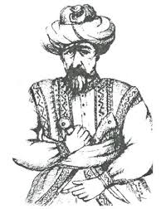
Ustroj, položaj, vodstvo u Prokletoj avliji?
Avlija se sastoji iz petnaest jednokatnica koje povezane s visokim zidom zatvaraju nepravilno, golo dvorište bez trave i s dva tri kržljava stabla. Po danu se zatvorenici šetaju po dvorištu, a po noći odlaze u ćelije – petnaest do trideset u jednu. Ali ni po noći nije mirno.
Zatvorenici pjevaju, svašta dovikuju i svađaju se te često dolaze i novi.
Po danu svi izlaze iz ćelija i stvaraju male skupine gdje pričaju o raznim stvarima. Najviše se ljudi okuplja oko malog čovječuljka Zaima koji je uvijek pričao o ženama i svojim mnogobrojnim vjenčanjima. Neki su ga slušali, a drugi su odmahivali rukom i odlazili čim bi on počeo pričati.
Sam položaj Proklete avlije bio je čudan jer se moglo vidjeti samo nebo, a grad koji je bio blizu nije se mogao vidjeti. Obično je bilo lijepo vrijeme. Ali kad bi se nekad nebo naoblačilo, počeo bi puhati južni vjetar donosećizadah truleži i smrad iz pristaništa.Tada je ludilo bilo zarazno i svi, pa i najmirniji, postajali su razdraženi i ljuti. Čuvari su pokušavali izbjegavati sukobe jer su i oni bili razdraženi, ali bilo je nemoguće uspostaviti red. Upravitelj zatvora bio je Latifaga zvan Karađoz, apsolutni gospodar „avlije“ koji je tvrdio da nitko nije nevin čim se zatekne u „Avliji“.

Slide 11

Zašto su Ćamil i fra Petar završili u zatvoru?
Ćamil
Fra Petar
Ćamil je završio u zatvoru zbog pručavanja povijesti turskih sultana, a poglavito Džem – sultana kojemu je brat oteo prijestolje. Proučavanje povijesti bilo je politički sumnjivo, pa je to bio razlog Ćamilova uhićenja i kasnijeg nestanka. Bio je to krik nad vlastitom sudbinom, ali i nad zlom.
Zbog nekih poslova crkva je fra Tadiju Ostojića i fra Petra poslala u Carigrad. Tamo je policija uhvatila neko pismo o progonu vjernika i svećenika iz Albanije koje je bilo upućeno austrijskom internunciju u Carigrad. Pismonoša je pobjegao, a pošto u Carigradu nije bilo drugih svećenika iz tih krajeva uhitili su fra Petra. Dva mjeseca bio je pod istragom, a da ga nitko nije ni saslušao.

Slide 12
Koliko su priča i pričanje od značaja u AVLIJI!?
Što je pričanje? Pričanje ili pripovijedanje je izlaganje događaja organizovano prema kronološkom redosljedu ili u posebno organizovanom umjetničkom obliku.
Pričanje je sužna potreba čovjeka, ono je u njegvoj prirodi;
Način i oblici tog pričanja mijenjaju se s vremenom i prilikama, ali potreba za pričom i pričanjem ostaje.
Pričanje nam pomaže pronaći svoj identitet i izoštriti svoje sposobnosti kod procjene dobrih i loših odluka.
Priča kao da želi zavarati krvnika kako bi odložio neminovnost tragičnog udesa koji nam prijeti i produžio iluziju života i trajanja.
Pripovjedač možda sam sebi priča priču, kao dijete koje pjeva u mraku da zavara strah.

Slide 13
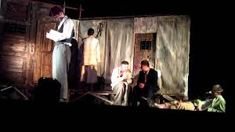
Značaj pričanja u Prokletoj avliji
Bijeg od stvarnosti
Život u svijetu priče
Ljudska potreba za komuniciranjem
Ljudska potreba za varkom i maštom
Pričanje stvara stvaralačku strast, biti što bolji pričatelj, zaokupirati pozornost drugih
Biti bolji od drugih
Potvrda istine
Pobjeda dobra nad zlim
Odgađanje nestanka, produžetak života kroz priču

Slide 14
Tko sve i o čemu priča u Avliji?
Pričaju dva tipa pripovjedača: oni koji pričaju samo o sebi i oni koji pričaju o drugima.

Slide 15
FRA PETAR
Fra Petar priča pokušavajući na taj način dati smisao svemu što je čuo u Avliji, ali i ostaviti poruku onima koji dolaze, odnosno težnja sačuvanja priče.
On je prije svega pronicljiv duh, s razvijenim promatračkim darom i sposobnošću zapažanja detalje, finese i znakove. Svojim karakternim osobinama (tih,dobroćudan, human, otvoren, pun razumijevanja za tuđu nesreću) osvojio je povjerenje Haima i Ćamila i saslušao njihova pripovijedanja. Glede toga fra Petar je manje djelatna osoba, a više(skoro isključivo) medij za prikupljanje, pamćenje i prenošenje priča o Prokletoj avliji i njenim "stanovnicima". On je istovremeno, osoba koja svojim držanjem i ponašanjem ističe vrijednost i veličinu prijateljstva.

Slide 16
On ne pripovijeda zbog sebe, nego zbog drugog, ne pripovijeda zato što je obuzet pripovjedačkom strašću nego zato što osjeća potrebu da bezimenom mladiću ostavi priču o Prokletoj avliji i stradanju mladog Ćamil-efendije. On ne priča suhoparno, u njegovom pričanju postoji neka ljepota , zato bezimeni mlaić kaže: Najbolje je pustiti čovjeka da priča slobodno. Fra Pear priča u prekidima, ali točno tamo prekida gdje je potrebno pustiti slušatelja da skupi dojmove u sebi. Međutim nekad se prekidi nisu nastavljali tamo gdje su stali. Fra Petar je pričao kao čovjek za kojeg vrijeme više nema više značenje, pa ni tuđem životu ne pridaje značenje. Njegova se priča prekidala, nastavljala, ponavljala, dopunjavala, objašnjavala ali bez ikakve želje da se utvrdi stvarni tijek zbivanja

Slide 17
ZAIM
Priča o ženama, bahato i hvalisavo kako bi stvorio iluziju života kojeg nema. On je oličenje ljudske potrebe za pričom i pričanjem, bez toga ne bi mogao živjeti. Za njega pričanje znači biti u centru pozornosti, jer pričanje prikuplja slušatelje. U Avliju je dospio zbog krivotvorenja novca, a ovdje u Avliji, gonjen pripovjedačkom strašću, krivotvori i priču: u priči se toliko zaboravi, priča radi priče, stalno širi i razvodnjava priču novim detaljima koji su plod njegovog izmišljanja. Govori tiho, ali sigurno. Priča uvijek o istoj stvari i toliko je uveličava i umnožava da bi trebalo bar sto pedeset godina života da jedan čovjek sve to doživi. Ne prestaje sanjati (i lagati) o sretnoj ženidbi .
Priča za Zaima ima izrazito važnu vrijednost. Ona ga spašava avlijske atmosfere i obogaćuje sivu svakodnevicu. Iako njegovo kazivanje o brojnim ženidbama izazivaju smijeh i podsmijeh, on nastavlja izmišljati nove priče, kako bi zabavio slušatelje, a sebe oslobodio straha i strepnje nad osudom i kaznom.

Slide 18
ĆAMIL
On ne priča zato što osjeća potrebu za pričanjem, niti zbog strasti za pričanjme. On je svjestan kako neće živ izaći iz Proklete avlije pa i njegovo pričanje poprima takve karakteristike. On je svijestan kako će priča o Džem sultanu nestati zajedno s njim. Stoga je svrha njegovog pričanja upravo prenošenje priče o Džem-sultanu, njeno daljnje opstajanje kroz vrijeme: dok živi priča o Džem-sultanu živjet će i ovaj nesretni mladić čija se sudbina poigrala cijelim njegovim bićem.
Kada se upoznao s fra-Petrom, koga je brzo procijenio kao poštena, razumna i
dobra čovjeka, Ćamil u njemu pronalazi prijatelja kome može ispričati svoju
muku. Ćamil priča izmučeno jedino onome tko može shvatiti njegovu istinsku potrebu za potragom vlastitog indetiteta koji pronalazi u sudbini Džem – sultana.
Pet-šest dana tihoga razgovora s fra-Petrom ima za Ćamila određeni
značaj: konačno je našao prijateljsku ruku i humanost.

Slide 19
Priču priča i Avlija kroz sve svoje likove, osobito kroz Karađoza podsjećajući kao puls koji odaje znakove srca, na postojanje jednog svijeta koji traje paralelno s onim izvan zidina.
Svi su sporedni i nevažni. Avlija živi sama za sebe, sa stotinu promijena, i uvijek ista.
Svako priča priču o drugome, šuteći o sebi, sa nasušnom potrebom da se nađe i snađe.

Slide 20
Vrijeme i priča u AVLIJI
I vrijeme je kao i priča vrlo slojevito u Prokletoj avliji.
a) dijalog fratara i vrijeme neimenovanog mladića sadržava:
- vrijeme fra Petrovog pričanja
- vrijeme Ćamilovog pričanja ( priča o Džem
sultanu – 15. stoljeće)
- vrijeme Haima i Zaima kao i ostalih pripovjedača
- sukob dvojice braće, asocijacija na sukob o Kainu i Abelu –
biblijskovrijeme
b) naše vrijeme – vrijeme čitanja pripovijetke (sadašnjost)

Slide 21
SIMBOLIKA PROKLETE AVLIJE
Simbolika Proklete avlija nije jednoznačna. Osnovn značenje - to je zatvor u jednoj konkretnoj zemlji, Otomansko carstvo (Turska) i u konkretnom gradu, Carigradu. Takve tamnice nastaju "u mutnom vremenu kad vlast prestane razaznati pravog od krivog.
Egzistencijalno – prostorena određenost
Pustoš života
Tamni ambis noći
Podjeljenost svijeta (dobro – zlo)
Otuđena vlast
Trajanje života (stalno se puni i prazni), tako i život stalno pulsira novim mjenama koje teku
Simbol nade i vjere u čovjeka (vrhovi čempresa i džamija koji strše iznad zidova „avlije”)

Slide 22
Egzistencijalna određenost
Pustoš života
Tamni ambis noći
Egzistencijalna određenost
Trajanje života
Nada i vjera u ćovjeka
Podjeljenost svijeta
Dobro - zlo
Otuđena vlast

Slide 23
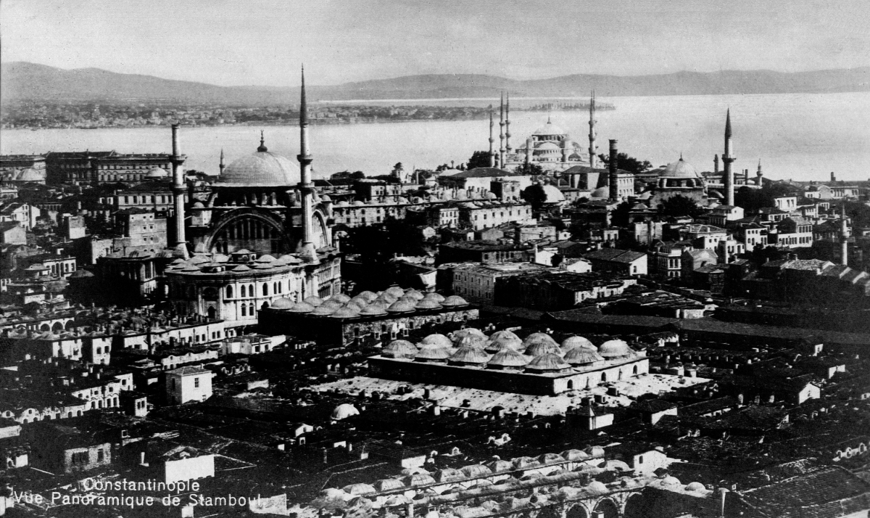

Slide 24
CITATI
Mi smo uvek manje ili više skloni da osudimo one koji mnogo govore, naročito o stvarima koje ih se ne tiču neposredno, čak i da sa prezirom govorimo o tim ljudima kao o brbljivcima i dosadnim pričalicama. A pri tome ne mislimo da ta ljudska, toliko ljudska i tako česta mana ima i svoje dobre strane. Jer, šta bismo mi znali o tuđim dušama i mislima, o drugim ljudima, pa prema tome i o sebi, o drugim sredinama i predelima koje nismo nikad videli niti ćemo imati prilike da ih vidimo, da nema takvih ljudi koji imaju potrebu da usmeno ili pismeno kazuju ono što su videli i čuli, i što su s tim u vezi doživeli ili mislili?
Nebo porumeni pa siđe na zemlju; ima ga za svakog, za bogata i za siromaha, za sultana i za roba i apsenika.
Ne mogu ja - kaže - dobri čoveče, ozdraviti, jer ja i nisam bolestan, nego sam ovakav, a od sebe se ne može ozdraviti.

Slide 25
CITATI
Od svega što ima i jeste, ja sam hteo da napravim sredstvo kojim bih savladao i osvojio svet, a sada je taj svet od mene načinio svoje sredstvo.”
Svi smo mi zatočenici prokletih avlija.
Ono što nije, što ne može i ne treba da bude bilo je jače od onog što jeste i što postoji,očigledno,stvarno i jedino moguće.
Ako hoćeš da znaš kakva je neka država i njena uprava, i kakva im je budućnost, gledaj samo da saznaš koliko u toj zemlji ima čestitih i nevinih ljudi po zatvorima, a koliko zlikovaca i prestupnika na slobodi. To će ti najbolje kazati.
Nešto od ljudske istine ostane uvek za one koji ih strpljivo slušaju ili čitaju.

Slide 26

Ekranizacija Proklete avlije (film)

Slide 27
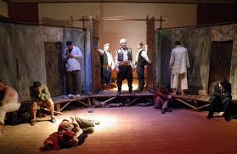

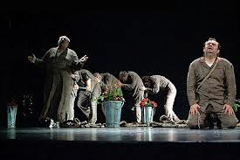
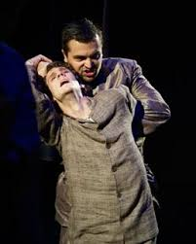
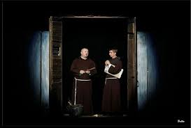
Kazališna predstava Prokleta avlija

Slide 28
ZADATAK!!!!
Navedi poruke koje smo izvukli, nakon čitanja Proklete avlije Ive Andrića.
        Zdenka

